Slide 1
课程:物联网技术导论实验课
时间:周四5-8
周五1-4、5-8

Slide 2
OverView

Slide 3
目录
课程内容
课程考核
开发环境介绍

Slide 4
目录
课程内容
课程考核
开发环境介绍

Slide 5
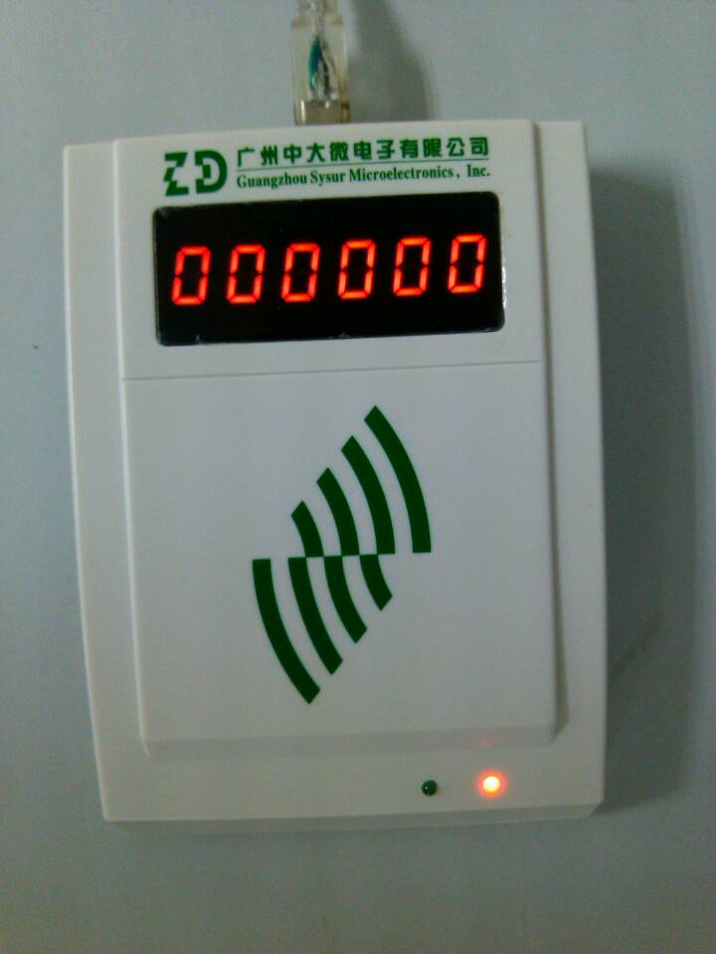
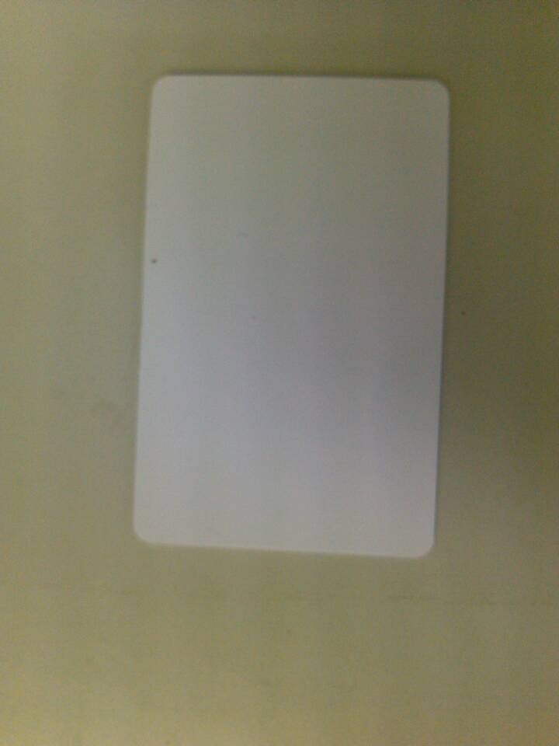
课程内容
Devices ➔Drivers ➔USB ➔Apps
基于RFID读写器的上位机软件

Slide 6
上位机：可以直接发出操控命令的计算机；
下位机：是直接控制设备获取设备状况的计算机，如PLC, 单片机之类；

Slide 7
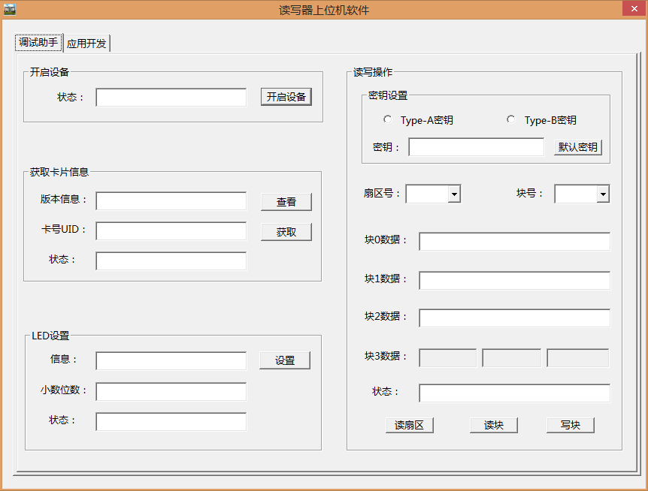
课程内容
最终实现结果

Slide 8
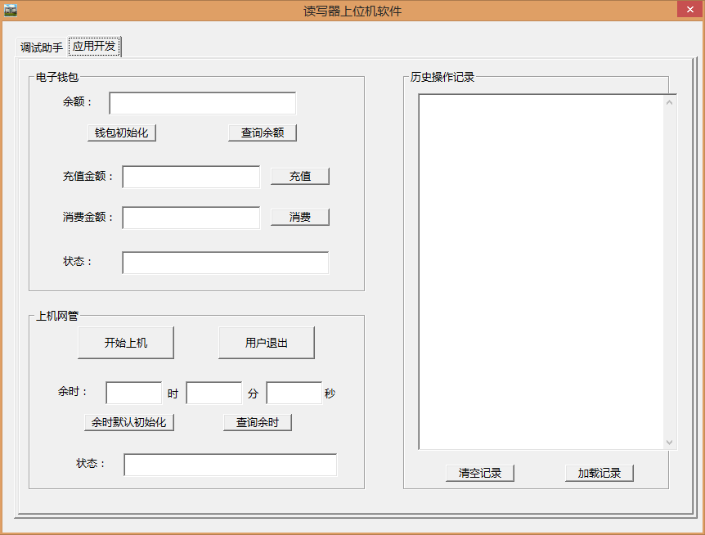
课程内容
最终实现结果

Slide 9
课程内容
课程安排

Slide 10
目录
课程内容
课程考核
开发环境介绍

Slide 11
课程考核
自由组队(最多4人)，
每组期中/期末的综合项目均需提交一份不超过10页的实验报告。平时的实验只要达到要求即可。

Slide 12
目录
课程内容
课程考核
开发环境介绍

Slide 13
开发环境介绍
VC++ 6.0 做界面设计方便
QT 主要是Linux下，入门学习资料少
VS 臃肿，它是一个Studio，不直接，但也可以使用，只是提供的代码可能有部分在VS上不兼容
基本操作
常用快捷键

Slide 14
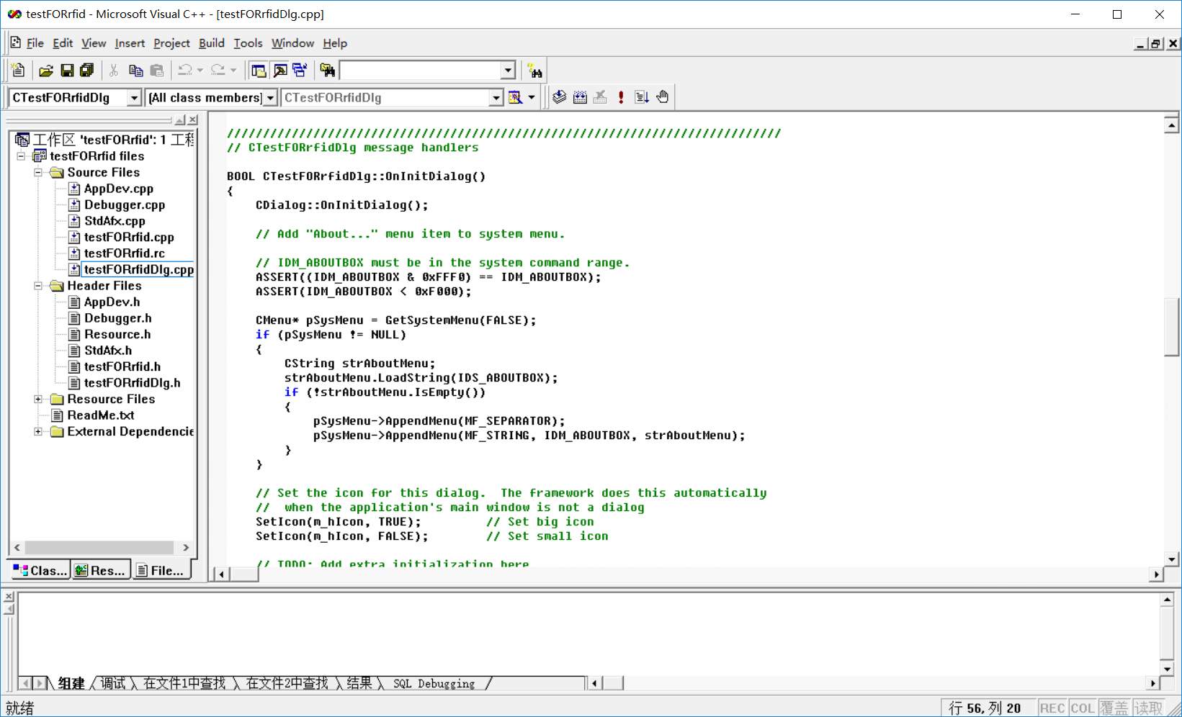
开发环境介绍

Slide 15
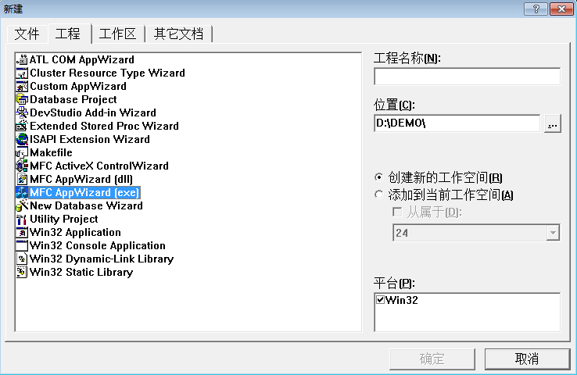
VC ++

Slide 16
Windows应用程序以窗口的形式出现，内部采用消息处理机制。同一类型的应用程序具有类似的风格（相同的菜单栏和工具栏），程序结构也大致相同。利用MFC AppWizard应用程序创建Windows应用程序

Slide 17
应用程序向导实质上是一个源程序生成器，完成的工作包括产生源代码，添加资源和设置编译选项，在很大程度上减轻程序员编写代码的工作量，可以使程序员集中精力编写具体应用代码。

Slide 18
MFC
MFC（Microsoft Foundation Class）是微软基础类库，它将大部分的Windows API 封装于相关的C++类中，实现Windows编程功能。

Slide 19
MFC采用独特的对话框数据交换（DDX）机制。通过将控件与对话框类的成员变量关联，实现控件与对话框的数据交换。并且，控件与成员变量相关联的代码由ClassWizard类向导自动添加。

Slide 20
Control：代表是一个control类别的成员变量，代表控件对象本身，通过该变量可以调用MFC控件类的成员函数，实现对控件的操作。
Value：是一个Value值的成员变量，用于接收用户在编辑框中的输入数据。

Slide 21
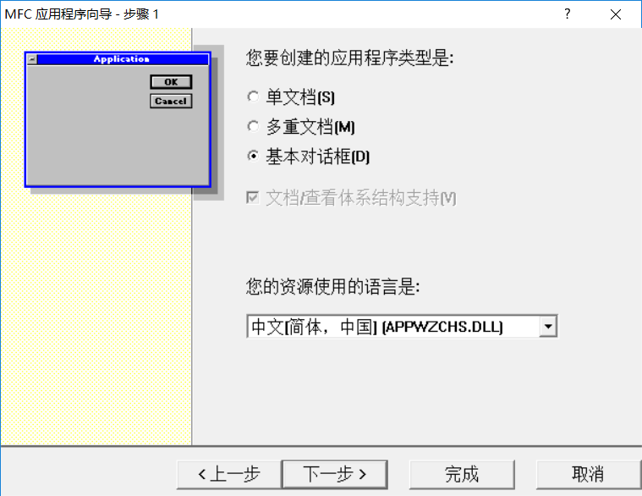

Slide 22
单文档：程序运行后出现标准的Windows界面，由框架（菜单栏，工具栏和状态栏）和客户区组成，一次只能打开一个文档，如Windows的记事本。
多文档：程序运行时可以打开多个文档。
对话框：程序以对话框的形式打开。

Slide 23
开发环境介绍
基本操作
Build
Compile
Layout菜单调试界面布局
Ctrl+T 快捷键
Esc 关闭界面

Slide 24
开发环境介绍
快捷键
Ctrl+F7 Compile
Ctrl+F5 Build+执行
调试：
F5(进入Debug)
F9(添加或移除断点)
Shift+F5(退出Debug)
Ctrl+L 删除整行
Window+... 切换打开文件

Slide 25
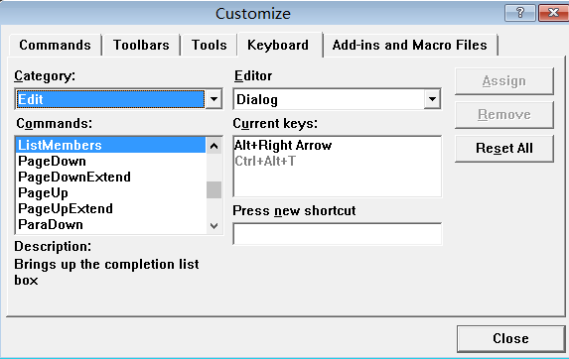
开发环境介绍
Edit Find/Replace
控件右键 Align进行控件对齐
设置自定义快捷键
Alt+/ 自动补全
Tools➔Customize➔KeyBoard➔ListMembers/CompleteWord

Slide 26
Tab Control实现选项卡功能

Slide 27
目录
选项卡
选项卡实现

Slide 28
目录
选项卡
选项卡实现

Slide 29
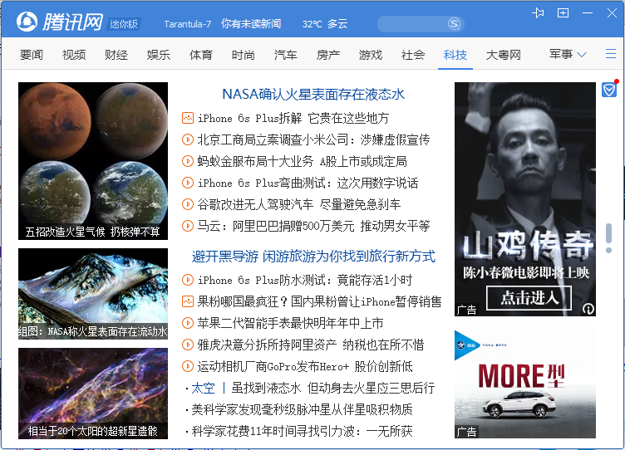
选项卡

Slide 30
选项卡

Slide 31
目录
选项卡
选项卡实现

Slide 32

基本控件
控件名 |  | 控件名
选择 |  | 图像控件
静态文本框 |  | 编辑框
组合文本框 |  | 按钮
复选框 |  | 单选按钮
组合框 |  | 列表框
水平滚动条 |  | 垂直滚动条
上下控件 |  | 进度条
滑动条 |  | 热键
列表控件 |  | 树视图控件
标签控件 |  | 动画控件
富文本编辑框 |  | 日期和时间提取控件
月历控件 |  | IP地址控件
自定义控件 |  | 扩展的组合框

Slide 33
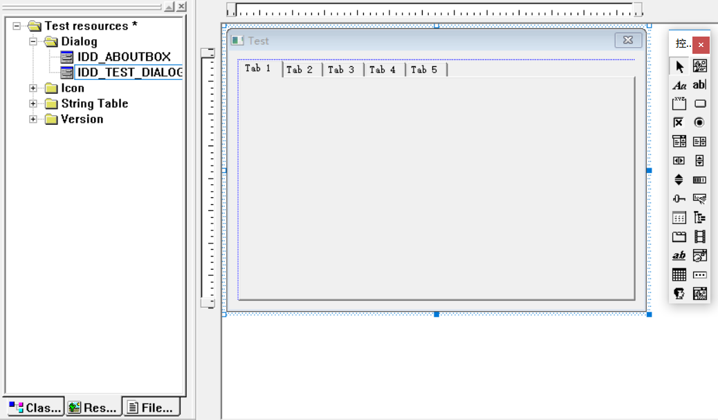
选项卡实现
拖入Tab控件并关联变量

Slide 34
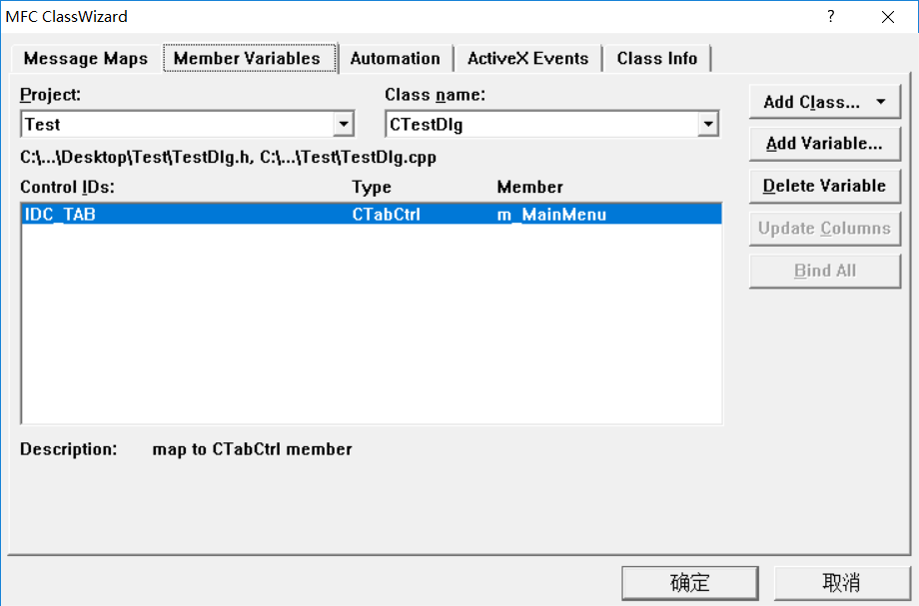

Slide 35
在MFC中，对资源的操作通常都是通过一个与资源相关的类完成的。对话框资源的相应基类是CDialog。CDialog派生于CWnd类，所以它是一个与窗口相关的类，主要用来在屏幕上显示一个对话框。
当新建一个对话框时，需要创建一个类与这个新建的对话框资源相关联，在 有建立类向导，可以为一个新的对话框建立一个类

Slide 36
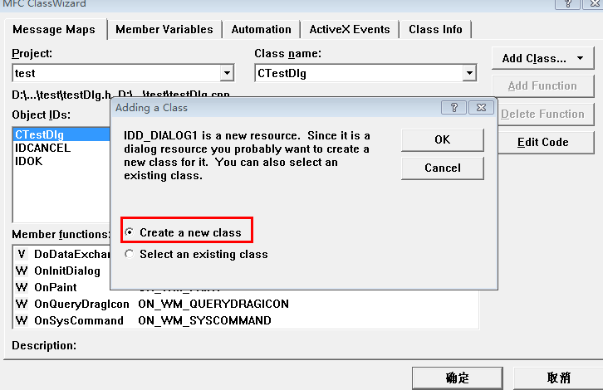
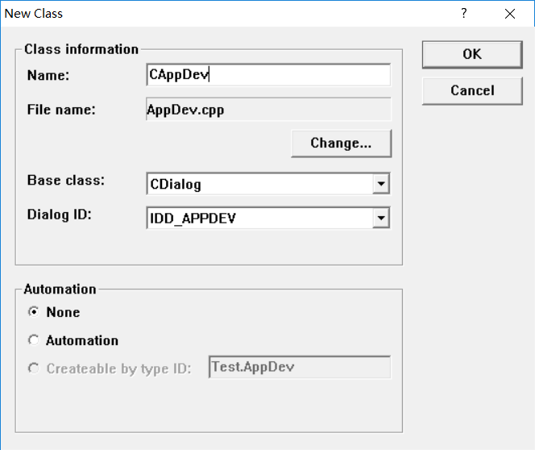

Slide 37
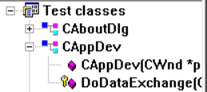
建立类后，查看代码
两个函数，一个是构造函数，一个是交换函数
建立对话框和相应类函数，build之后，就开始添加控件，控件变量和函数等。

Slide 38
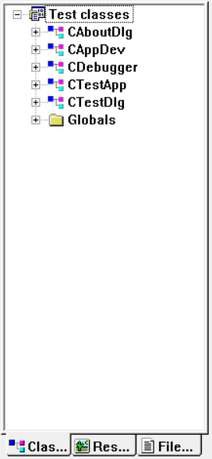
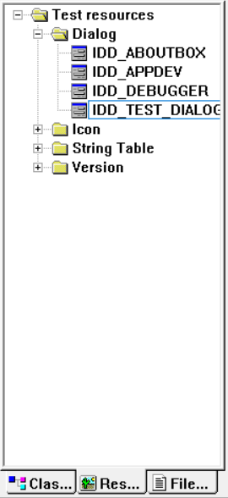
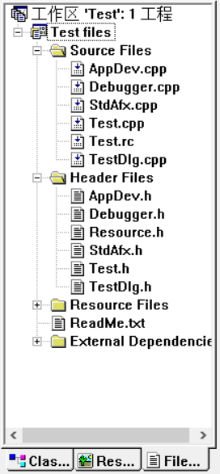

Slide 39

选项卡实现
选项卡标签
Tab Control控件，找到初始化函数进行代码实现

Slide 40

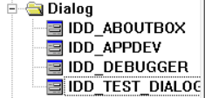
选项卡实现
选项卡内容如何与标签关联

Slide 41
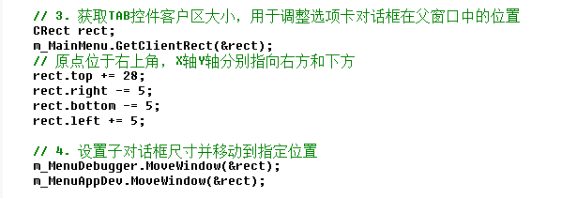
选项卡实现
控制内容窗口位置
内容对话框位置在Tab Control控件内部

Slide 42
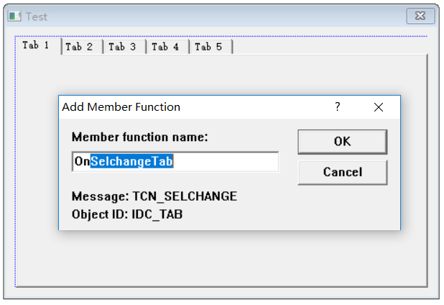
选项卡实现

Slide 43
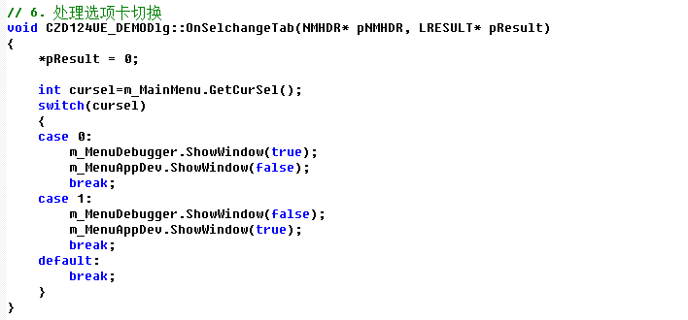
选项卡实现
选项卡如何实现切换
TCN_SELCHANGE消息响应函数

Slide 44
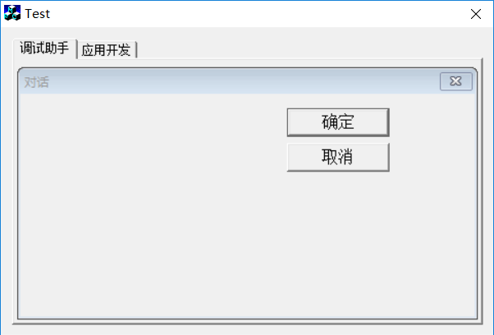
选项卡实现

Slide 45
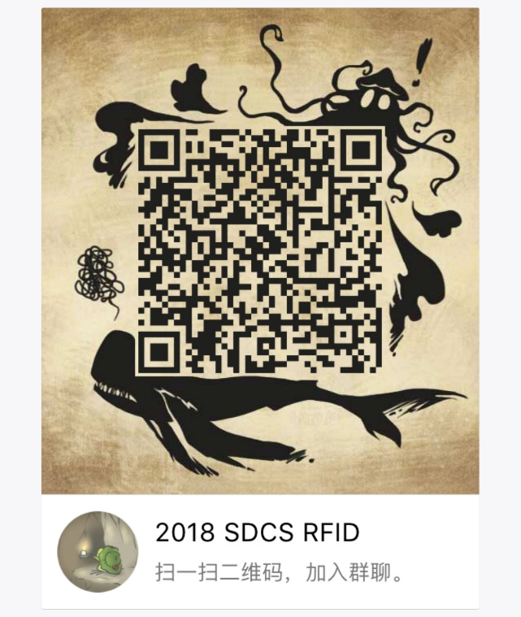
其他
参考资料:
《VC++深入详解》(孙鑫)
交流QQ群:
193245713

Slide 46

迷人风景只有站在一定高度才能领略，望诸君努力，谢谢！

